Slide 1

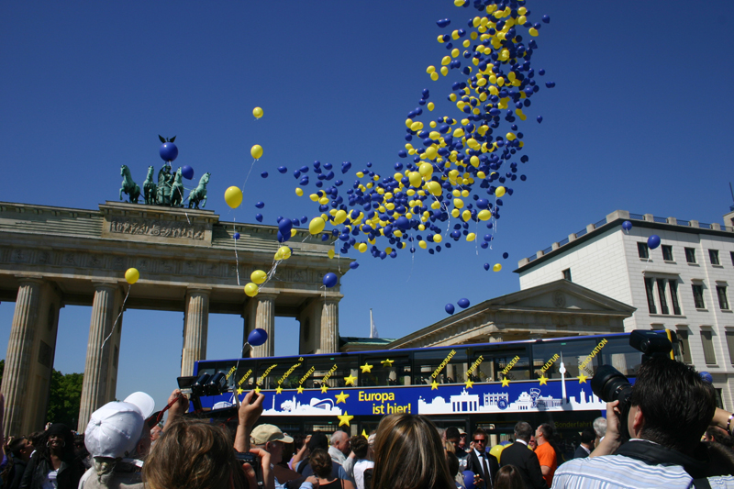
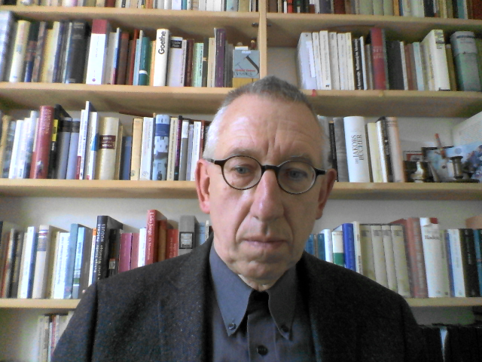

Erfolgreich integrieren - wie geht das?
Das Beispiel der Staatlichen Europa-Schule Berlin
Schule besonderer pädagogischer Prägung
Wissen um 11, 5.5.2020
Notes:
In meiner Präsentation der Staatlichen Europa-Schule Berlin (SESB) gehe ich ein auf
die Ziele,
die angestrebten sprachlichen und interkulturellen Kompetenzen,
die Lehrpläne,
die Besonderheiten dieses Schulmodells und
abschließend mache ich noch einige Anmerkungen.
Foto: Das Brandenburger Tor am Europatag 2011
Zur Bezeichnung Staatliche Europa-Schule Berlin möchte ich zunächst einige Erläuterungen geben:
Die Staatliche Europa-Schule Berlin ist ein spezifisches Berliner Schulmodell mit einem besonderen pädagogischen Profil.
Es unterscheidet sich sowohl von den Europäischen Schulen, die von den Mitgliedsstaaten der EU eingerichtet werden, von denen es 14 in sieben verschiedenen europäischen Ländern mit eigenem Lehrplan gibt.
Das Berliner Schulmodell unterscheidet sich auch von den Europaschulen, die es immer zahlreicher in den verschiedenen Ländern der Bundesrepublik gibt. Es sind in der Mehrzahl weiterführende Schulen mit eventuell verstärktem Sprachenangebot, mit Erasmus+ Projekten und Partnerschulen im Ausland.
Das Konzept der SESB ist umfassender und schließt das Sprachenlernen und den Erwerb interkultureller Kompetenz ein.
Das Modell ist in der Ausweitung von der Grundschule bis zum Abitur mit den zehn Sprachen einzigartig in Deutschland.
Die ersten Überlegungen starteten zu Beginn der 80er Jahre: Berlin wollte im staatlichen Schulsystem Schülerinnen und Schülern eine neue Art des Sprachenlernens anbieten und dazu die Vielfalt an Sprachen nutzen, die in der Stadt vertreten waren. Es sollten Kinder mit Deutsch als Erstsprache und Kinder mit einer anderen Erstsprache zusammen und von einander lernen. Dazu gehörte auch der kulturelle Austausch sowie die Pflege der nichtdeutschen Erstsprache der Kinder. Nach dem Fall der Mauer wurde die Planung konkret.
Die SESB ist ein zwei-Weg-Immersionsmodell.
Berlin wollte damit zu einem Europa der Vielfalt beitragen, wo jeder mindestens zwei Sprachen sprechen kann.
1992 wurden die ersten je zwei Zweige an sechs verschiedenen Schulen eingerichtet mit den Pilotsprachen Deutsch-Englisch, Deutsch-Französisch und Deutsch-Russisch. Diese drei Sprachkombinationen waren auch ausgewählt worden als Dank an die Alliierten.

Slide 2

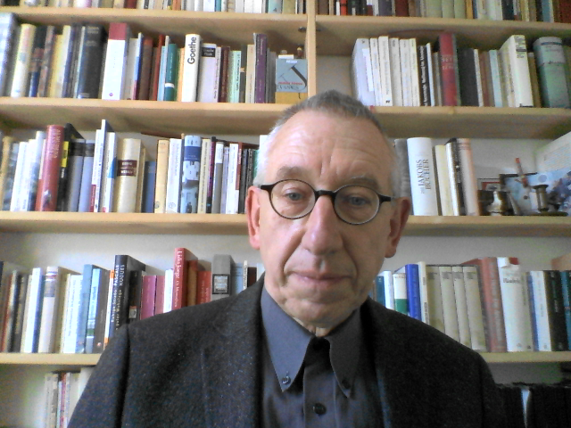
Staatliche Europa-Schule Berlin
Schule besonderer pädagogischer Prägung
Grundprinzip und Ziele der SESB
integrierte Erziehung bilingualer Lerngruppen bei durchgehend zweisprachigem Unterricht von der Schulanfangsphase bis zum Abitur
(Prinzip der dualen Immersion)
Sprachliche und kulturelle Begegnungsschule,
mit dem Ziel der Entwicklung der
sprachlichen Kompetenz
interkulturellen Kompetenz
Wissen um 11, 5.5.2020
Notes:
Als das Schulmodell 1992 als Schulversuch begann, wurden zunächst Vorklassen eingerichtet und jedes Jahr wuchs der Schulversuch um eine Jahrgangsstufe nach oben. Bedingung für die Einrichtung war eine ausreichende Anzahl Schülerinnen und Schüler für zwei Parallelklassen.
Die Vorbereitung auf den zweisprachigen und bikulturellen Unterricht in der Grundschule fand in der Vorklasse statt.
Schnell wuchs das Interesse und es wurden weitere Sprachkombinationen eingerichtet:
1994/95 Deutsch-Italienisch und Deutsch-Spanisch
1996/97 Deutsch-Griechisch und Deutsch-Türkisch
1997/98 Deutsch-Portugiesisch
1998/99 Deutsch-Polnisch
2001 beschloss das Abgeordnetenhaus von Berlin die Fortführung der SESB in der weiterführenden Schule.
2006 legten die Schülerinnen und Schüler der drei Pilotsprachen das Abitur ab.
2012 legten auch die Schülerinnen und Schüler der zuletzt eingerichteten Sprachkombination Deutsch-Polnisch das erste Mal das Abitur ab.
Im Schuljahr 2011/2012 wurde der Schulversuch in eine Schule besonderer pädagogischer Prägung umgewandelt.
Das bedeutete, dass das Schulmodell definitiv in die Berliner Schullandschaft integriert war und zu den besonderen Bildungsangeboten der Stadt gehört.
Dieses bilinguale und bikulturelle Modell bedeutet idealtypisch in der Praxis, dass sich eine Klasse aus 50% Kinder der einen und 50% Kinder der anderen Erstsprache zusammensetzt.
Die Ziele einer zweisprachigen und bikulturellen sowie interkulturellen Kompetenz sind die Basis, auf der alle Zweige eingerichtet wurden.

Slide 3

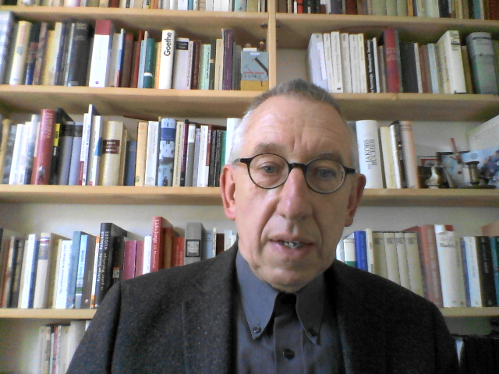
Staatliche Europa-Schule Berlin
Schule besonderer pädagogischer Prägung
Die Vielfalt der Sprachen und Kulturen – einen neuen Blick entwickeln
Prinzip der dualen Immersion:
  Gleichwertigkeit der beiden „Partnersprachen“
  Gebrauch der Partnersprache nicht allein im Unterricht, sondern in allen Gelegenheiten schulischer Kommunikation;
  Muttersprachliche Lehrkräfte, Sozialpädagogen, Sekretariat, evtl. sogar Schulleitung in beiden Sprachen
  Präsenz beider Sprachen im Schulgebäude
Wissen um 11, 5.5.2020
Notes:
Die interkulturelle Kompetenz beinhaltet die Europäische Dimension und die Entwicklung eines internationalen Bewusstseins.
Die interkulturelle Kompetenz bildet sich täglich im Schulleben, durch die 50% Zusammensetzung der Klasse, der Eltern, des pädagogischen Teams sowie der Inhalte des Lehrplans ist eine permanente Versta4ndigung und ein Austausch notwendig.
Einige Beispiele aus der Grundschule
Deutsch-Französisch: Die frankophonen Kinder lernen die französische Ausgangsschrift mit den verschnörkelten Anfangsbuchstaben und schreiben in Hefte mit französischer Lineatur.
Die germanophonen Kinder mögen diese Schrift, obwohl sie komplizierter als die Berliner Schulschrift ist und übernehmen sie auch teilweise.
In den Kombinationen Deutsch-Englisch, Deutsch-Französisch, Deutsch-Spanisch und Deutsch-Portugiesisch kommen die Kinder aus vielen Ländern, nicht nur aus den europäischen Partnerländern, sondern aus der ganzen Welt. Dies beeinflusst den Blickwinkel und das Zusammenleben.
Die Erzieherin des Kindergartens “Kinderinsel” – dieser Kindergarten befindet sich auf dem Gelände der Märkischen Grundschule (Deutsch-Französisch) war einige Wochen in Togo, um die togolesische Kultur besser zu verstehen, denn mehrere Kinder ihrer Gruppe kamen aus Togo. Zunächst wurde sie in eine 5. Klasse der MGS eingeladen, in der ebenfalls ein togolesischer Schüler ist, um über ihren Aufenthalt in Togo zu berichten. Anschließend entschied sich jedes Kind der Klasse 5b ein Thema zu Togo zu vertiefen. Die entstandenen Referate wurden an einem Nachmittag im Beisein eines Vertreters der togolesischen Botschaft, aller Eltern und vieler Geschwister sowie dem Schulleiter vorgetragen. Der togolesische Vater der Klasse erzählte selbst von seinem Schulalltag in Togo und begann seine Erinnerungen mit der togolesischen Nationalhymne. Die Eltern mit afrikanischen Wurzeln hatten Spezialitäten aus ihren Ländern für das abschließende Büffet zubereitet. Das Fest dauerte fünf Stunden.
Allerdings geschieht das Bewusstmachen der Vielfalt und die Auswirkungen auf das Individuum nicht von selbst. Die Pädagoginnen und Pädagogen müssen immer wieder in Reflektionsphasen diese Buntheit gemeinsam mit den SuS darstellen. Interkulturelle Kompetenz entsteht nicht von alleine, sondern verlangt bewusstes Nachdenken und Handeln.

Slide 4
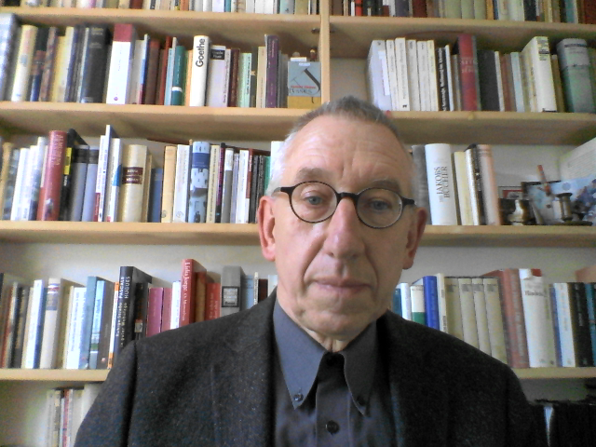
Staatliche Europa-Schule Berlin
Schule besonderer pädagogischer Prägung
Die Vielfalt der Sprachen und Kulturen – einen neuen Blick entwickeln
  Umfassende sprachliche Bildung bis zur „bildungssprachlichen“ Beherrschung beider Partnersprachen
  Förderung der interkulturellen Verständigung
  Förderung der Kenntnisse der jeweils anderen Kulturen
  Status der Herkunftssprache und –kultur gleichwertig mit der deutschen.
  Kritische Auseinandersetzung mit der(den) eigenen Kultur(en)
Wissen um 11, 5.5.2020
Notes:
Die interkulturelle Kompetenz beinhaltet die Europäische Dimension und die Entwicklung eines internationalen Bewusstseins.
Die interkulturelle Kompetenz bildet sich täglich im Schulleben, durch die 50% Zusammensetzung der Klasse, der Eltern, des pädagogischen Teams sowie der Inhalte des Lehrplans ist eine permanente Versta4ndigung und ein Austausch notwendig.
Einige Beispiele aus der Grundschule
Deutsch-Französisch: Die frankophonen Kinder lernen die französische Ausgangsschrift mit den verschnörkelten Anfangsbuchstaben und schreiben in Hefte mit französischer Lineatur.
Die germanophonen Kinder mögen diese Schrift, obwohl sie komplizierter als die Berliner Schulschrift ist und übernehmen sie auch teilweise.
In den Kombinationen Deutsch-Englisch, Deutsch-Französisch, Deutsch-Spanisch und Deutsch-Portugiesisch kommen die Kinder aus vielen Ländern, nicht nur aus den europäischen Partnerländern, sondern aus der ganzen Welt. Dies beeinflusst den Blickwinkel und das Zusammenleben.
Die Erzieherin des Kindergartens “Kinderinsel” – dieser Kindergarten befindet sich auf dem Gelände der Märkischen Grundschule (Deutsch-Französisch) war einige Wochen in Togo, um die togolesische Kultur besser zu verstehen, denn mehrere Kinder ihrer Gruppe kamen aus Togo. Zunächst wurde sie in eine 5. Klasse der MGS eingeladen, in der ebenfalls ein togolesischer Schüler ist, um über ihren Aufenthalt in Togo zu berichten. Anschließend entschied sich jedes Kind der Klasse 5b ein Thema zu Togo zu vertiefen. Die entstandenen Referate wurden an einem Nachmittag im Beisein eines Vertreters der togolesischen Botschaft, aller Eltern und vieler Geschwister sowie dem Schulleiter vorgetragen. Der togolesische Vater der Klasse erzählte selbst von seinem Schulalltag in Togo und begann seine Erinnerungen mit der togolesischen Nationalhymne. Die Eltern mit afrikanischen Wurzeln hatten Spezialitäten aus ihren Ländern für das abschließende Büffet zubereitet. Das Fest dauerte fünf Stunden.
Allerdings geschieht das Bewusstmachen der Vielfalt und die Auswirkungen auf das Individuum nicht von selbst. Die Pädagoginnen und Pädagogen müssen immer wieder in Reflektionsphasen diese Buntheit gemeinsam mit den SuS darstellen. Interkulturelle Kompetenz entsteht nicht von alleine, sondern verlangt bewusstes Nachdenken und Handeln.

Slide 5
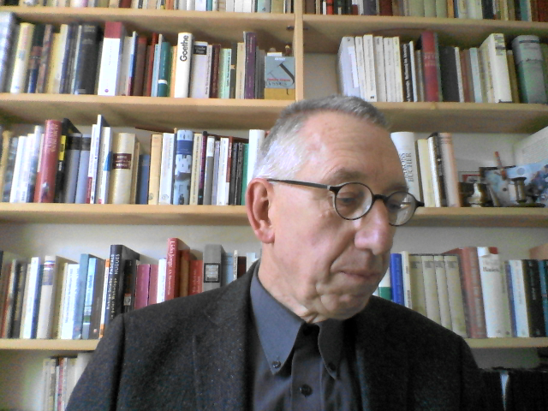
Staatliche Europa-Schule Berlin
Schule besonderer pädagogischer Prägung
Prinzip der Gleichwertigkeit der beiden Sprachen
Stundenverteilun g ca. 50/50
Gleiches Gewicht für Deutschunterricht und Unterricht in der jeweiligen nichtdeutschen Partnersprache
Unterricht durch muttersprachliche Lehrkräfte
Prinzip: „One person – one language” möglichst auch außerhalb des Unterrichts, in allen Kommunikationssituationen
Kein „Übersetzungsunterricht“, aber sprachsensibler Unterricht in beiden Sprachen (Bereitstellung von Glossaren, Vorentlastungen, …)
Gleiches Gewicht in der Benotung
AUSNAHME: Prüfungsanforderungen
Wissen um 11, 5.5.2020
Notes:
Die interkulturelle Kompetenz beinhaltet die Europäische Dimension und die Entwicklung eines internationalen Bewusstseins.
Die interkulturelle Kompetenz bildet sich täglich im Schulleben, durch die 50% Zusammensetzung der Klasse, der Eltern, des pädagogischen Teams sowie der Inhalte des Lehrplans ist eine permanente Versta4ndigung und ein Austausch notwendig.
Einige Beispiele aus der Grundschule
Deutsch-Französisch: Die frankophonen Kinder lernen die französische Ausgangsschrift mit den verschnörkelten Anfangsbuchstaben und schreiben in Hefte mit französischer Lineatur.
Die germanophonen Kinder mögen diese Schrift, obwohl sie komplizierter als die Berliner Schulschrift ist und übernehmen sie auch teilweise.
In den Kombinationen Deutsch-Englisch, Deutsch-Französisch, Deutsch-Spanisch und Deutsch-Portugiesisch kommen die Kinder aus vielen Ländern, nicht nur aus den europäischen Partnerländern, sondern aus der ganzen Welt. Dies beeinflusst den Blickwinkel und das Zusammenleben.
Die Erzieherin des Kindergartens “Kinderinsel” – dieser Kindergarten befindet sich auf dem Gelände der Märkischen Grundschule (Deutsch-Französisch) war einige Wochen in Togo, um die togolesische Kultur besser zu verstehen, denn mehrere Kinder ihrer Gruppe kamen aus Togo. Zunächst wurde sie in eine 5. Klasse der MGS eingeladen, in der ebenfalls ein togolesischer Schüler ist, um über ihren Aufenthalt in Togo zu berichten. Anschließend entschied sich jedes Kind der Klasse 5b ein Thema zu Togo zu vertiefen. Die entstandenen Referate wurden an einem Nachmittag im Beisein eines Vertreters der togolesischen Botschaft, aller Eltern und vieler Geschwister sowie dem Schulleiter vorgetragen. Der togolesische Vater der Klasse erzählte selbst von seinem Schulalltag in Togo und begann seine Erinnerungen mit der togolesischen Nationalhymne. Die Eltern mit afrikanischen Wurzeln hatten Spezialitäten aus ihren Ländern für das abschließende Büffet zubereitet. Das Fest dauerte fünf Stunden.
Allerdings geschieht das Bewusstmachen der Vielfalt und die Auswirkungen auf das Individuum nicht von selbst. Die Pädagoginnen und Pädagogen müssen immer wieder in Reflektionsphasen diese Buntheit gemeinsam mit den SuS darstellen. Interkulturelle Kompetenz entsteht nicht von alleine, sondern verlangt bewusstes Nachdenken und Handeln.

Slide 6
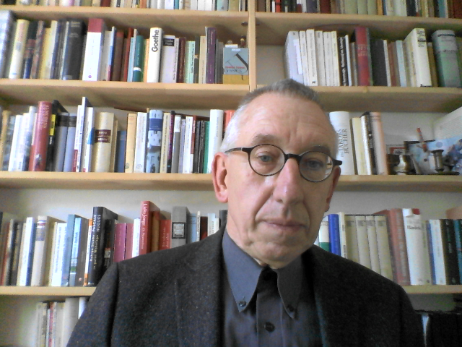
Staatliche Europa-Schule Berlin
Schule besonderer pädagogischer Prägung
Sprachkombinationen in der SESB
Deutsch-Englisch Welcome
Deutsch-Französisch Bienvenue
Deutsch-Griechisch καλώς ορίσατε
Deutsch-Italienisch Benvenuti
Deutsch-Polnisch Witamy
Deutsch-Portugiesisch Bem-vindos
Deutsch-Russisch ДОБРО ПОЖАЛОВАТЬ
Deutsch-Spanisch Bienvenidos
Deutsch-Türkisch Hoş Geldiniz
9 Sprachkombinationen / 10 Sprachen
18 Standorte der Grundschule
15 Standorte der weiterführenden Schule
Wissen um 11, 5.5.2020
Notes:
Es gibt bis heute neun Sprachkombinationen mit zehn Sprachen an 17 Grundschulen und 15 weiterführenden Schulen.
Immer eine Sprachkombination stellt einen Zweig in einer Schule dar.
Nach der Grundschule wird der Zweig fortgeführt entweder in einer Integrierten Sekundarschule (ISS) , an der man in 12 oder 13 Jahren bis zum Abitur kommt oder an einem Gymnasium, an dem das Abitur nach 12 Jahren erreicht ist.
Die Grundschule in Berlin beginnt im Jahr 2016/17 wieder mit 6 Jahren, von 2005 bis 2016 wurden die Kinder mit 5 ½ Jahren eingeschult.
Die Grundschule umfasst 6 Jahrgangsstufen, in der weiterführenden Schule wird der Mittlere Schulabschluss in der 10. Jahrgangsstufe abgelegt. Hat ein Schüler/eine Schülerin die ausreichende Punktzahl oder die entsprechenden Noten, kann die Schullaufbahn bis zum Abitur fortgesetzt werden.

Slide 7

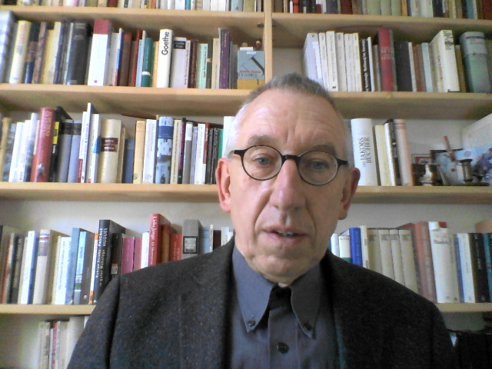
Staatliche Europa-Schule Berlin
Schule besonderer pädagogischer Prägung
Aufteilung der beiden Sprachen
auf die Fächer
In deutscher Sprache
Grundschule: Deutsch als Erstsprache,
Deutsch als Partnersprache, Mathematik,
In der nichtdeutschen Sprache
Grundschule: Nichtdeutsche Erstsprache, nichtdeutsche Partnersprache, Sachunterricht, Geografie, Geschichte, Politische Bildung
Wissen um 11, 5.5.2020
Notes:
Die Sprachaufteilung gilt ab der 1. Jahrgangsstufe bis zum Ende der Schullaufbahn.
Jede Lehrkraft und die Erzieherinnen und Erzieher sprechen in ihrer Erstsprache mit den SuS nach dem Prinzip „ein Mensch – eine Sprache“.
Allerdings wird bei emotionalen Notwendigkeiten selbstverständlich die dominante Sprache des Kindes eingesetzt.
Sind zwei Personen mit unterschiedlichen Erstsprachen in der Klasse, sprechen die Kinder die eine Sprache mit der einen Person und die andere Sprache mit der zweiten Person.
Die SuS gewöhnen sich sehr schnell an dieses Prinzip.

Slide 8

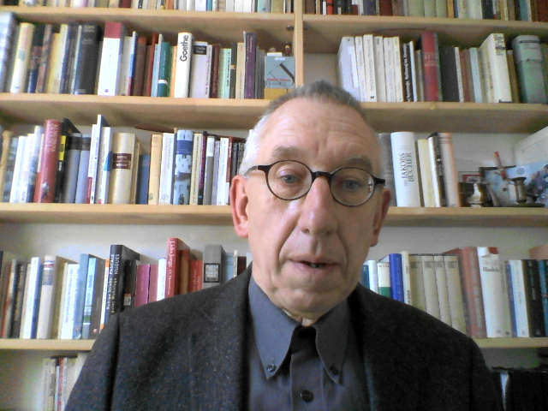
Staatliche Europa-Schule Berlin
Schule besonderer pädagogischer Prägung
Aufteilung der beiden Sprachen
auf die Fächer
In der nichtdeutschen Sprache
in Sek I: Biologie, Erdkunde, Geschichte, Politische Bildung
in Sek II: Biologie, Geschichte, Politikwissenschaft
In der einen oder anderen Sprache
Musik, Kunst, Sport, Ethik
Das Gleichgewicht der beiden Sprachen muss
gewährleistet sein.
Wissen um 11, 5.5.2020
Notes:
Für die Fächer Musik, Kunst und Sport gelten Sonderregelungen:
Jede Standort kann selbst entscheiden, welches dieser Fächer in welcher Sprache unterrichtet wird, je nach Kompetenz der Lehrkräfte. Dabei muss die 50% Aufteilung auf beide Sprachen gewährleistet bleiben.
Für die Naturwissenschaften gibt es eine zweite Regelung: In der 5. Und 6. Jahrgangsstufe haben die SuS jeweils 4 Stunden Unterricht in diesem Fach. Je zwei Stunden können in der einen und anderen Sprache erteilt werden.
In der 4. Jahrgangsstufe können die Themen „Berlin“ und Fahrradprüfung“ auch in Deutsch erteilt werden, bzw. sollten unbedingt mit dem Fach Deutsch verknüpft werden, damit sowohl in Erstsprache als auch in Partnersprache die Themen vertieft behandelt werden können. Insbesondere für die Fahrradprüfung ist das wichtig, denn die Polozisten, die die Kinder darauf vorbereiten, sprechen nur Deutsch und die schriftliche Prüfung findet in deutscher Sprache statt.

Slide 9
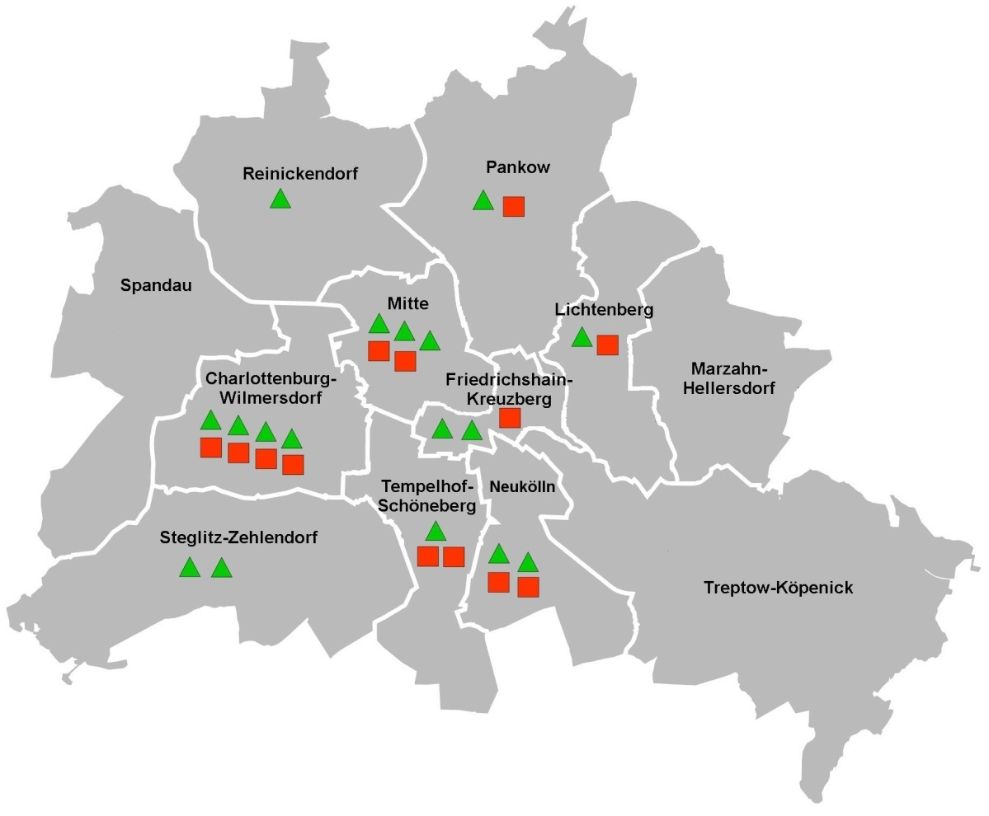



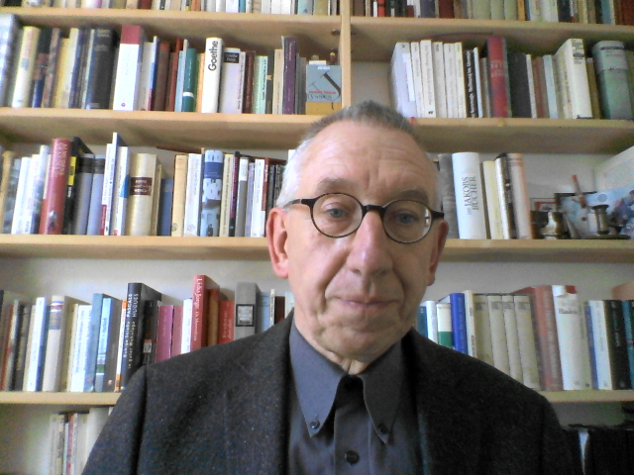
Staatliche Europa-Schule Berlin
Schule besonderer pädagogischer Prägung
Alle SESB – Standorte 2020
Grundschulen
Wissen um 11, 5.5.2020
Weiterführende
Schulen
Notes:
Weiterführende Schule
1. Integrierte Sekundarschule, Ganztagsschule, auch mit gymnasialer Oberstufe
2. Gymnasien, mit akademischem Abschluss
3. Oberstufenzentrum mit einem Ausbildungsgang Deutsch-Englisch in der gymnasialen Oberstufe (in Koop. mit Peter-Ustinov-Schule)
Alle Sprachkombinationen haben eine Fortführung in der weiterführenden Schule.
Alle SuS haben Anrecht auf einen Platz in der weiterführenden Schule.
Allerdings gibt es keine einheitliche Fortsetzung, sondern zwei verschiedene: Sechs Sprachkombinationen (Französisch, Portugiesisch, Polnisch, Russisch, Spanisch, Türkisch) haben eine Fortführung in der integrierten Sekundarstufe, drei Sprachkombinationen (Englisch, Griechisch, Italienisch) werden am Gymnasium unter Kooperation mit einer Sekundarschule weitergeführt.
In Kreuzberg-Friedrichshain entsteht ab 2018/19 ein weiterer Standort Deutsch-Spanisch (Albrecht-von-Graefe-Schule) als Sekundarschule.

Slide 10

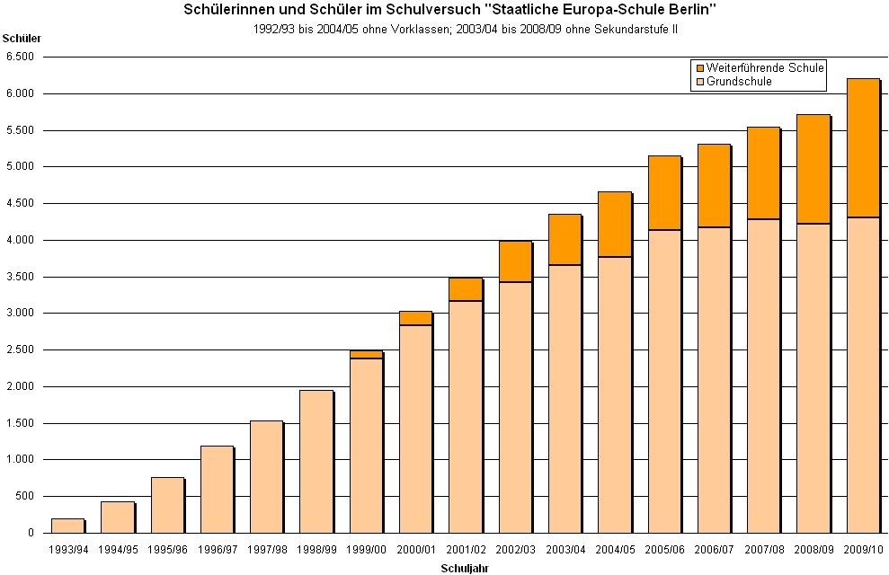
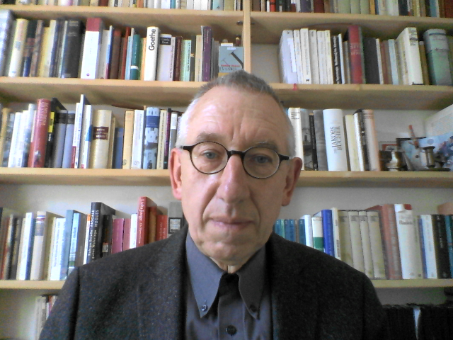
Staatliche Europa-Schule Berlin
Schule besonderer pädagogischer Prägung
Statistik der Schüler*innen (2017/18: 7.277 = 2,3%)
Wissen um 11, 5.5.2020
2017/18

Slide 11
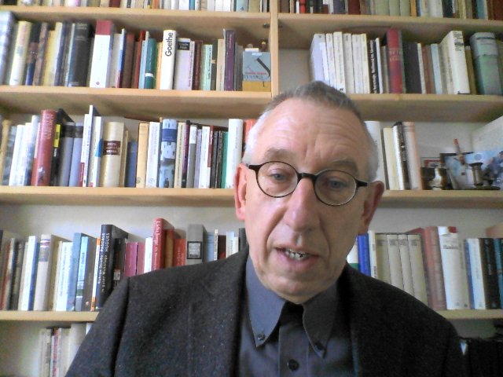
Staatliche Europa-Schule Berlin
Schule besonderer pädagogischer Prägung
Sprachliche Kompetenzen
  Aufnahme:
  Sprachstandsermittlung zur Ermittlung der Erstsprache (L1 = „Muttersprache“, Herkunftssprache) und der „Partnersprache“ (L2 oder schwächere L1 bei bilingualen Kindern)
  Entwicklung der Sprachkompetenz:
  beide Sprachen werden ab der 1. Jahrgangsstufe gleichwertig vermittelt
  Trennung im Sprachunterricht nach Erst- und Partnersprache
Wissen um 11, 20.7.2019
Notes:
Alle Sprachkombinationen haben eine Fortführung in der weiterführenden Schule.
Alle SuS haben Anrecht auf einen Platz in der weiterführenden Schule.
Allerdings gibt es keine einheitliche Fortsetzung, sondern zwei verschiedene: Sechs Sprachkombinationen (Französisch, Portugiesisch, Polnisch, Russisch, Spanisch, Türkisch) haben eine Fortführung in der integrierten Sekundarstufe, drei Sprachkombinationen (Englisch, Griechisch, Italienisch) werden am Gymnasium weitergeführt.

Slide 12
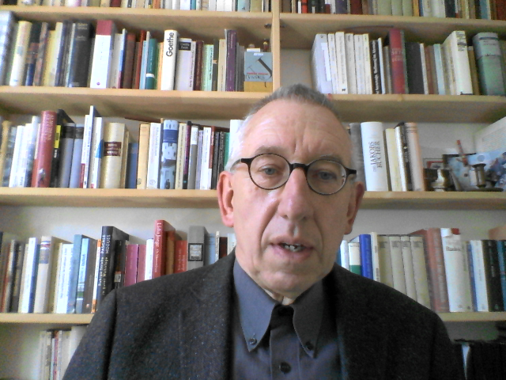
Staatliche Europa-Schule Berlin
Schule besonderer pädagogischer Prägung
Sprachliche Kompetenzen
  Schriftspracherwerb in der Partnersprache (L2) ab Jahrgangsstufe 2
  3. Sprache ab Jahrgangsstufe 5
  Unterricht auf muttersprachlichem Niveau in beiden Sprachen ab Jahrgangsstufe 9 (GER B2 als Anforderungsniveau)
  NEU: Eigene Rahmenpläne für Muttersprache 1-10, Partnersprache 1-8
Wissen um 11, 5.5.2020
Notes:
Der Schriftspracherwerb in der Partnersprache findet im Laufe der 2. Jahrgangsstufe statt, möglichst in Absprache mit der Lehrkraft der nichtdeutschen Sprache.
Ab der 5. Jahrgangsstufe lernen die SuS eine dritte Sprache, die erste Fremdsprache, und zwar Englisch bzw. Französisch für die deutsch-englische Sprachkombination.
Das Sprachniveau erreicht die Kompetenzstufe B2 des GERSp mit dem Ablegen des Mittleren Schulabschlusses in der 10. Jahrgangsstufe und das Niveau C2 im Abitur in der Partnersprache.
Hier einige Beispiele für die Spracharbeit:
Jährlich finden in der 6. Jahrgangsstufe Vorlesewettbewerbe statt, die nach den Kriterien des Börsenvereins des deutschen Buchhandels durchgeführt werden.
Sie zeigen den SuS ihre Lernfortschritte auf und stellen gleichzeitig eine Art Evaluation dar.
Der Wettbewerb Deutsch als Partnersprache findet für alle 17 Grundschulstandorte mit zwei Vorentscheiden und einem Endausscheid statt,
Der Wettbewerb Französisch Erst- und Partnersprache wird für die vier deutsch-französischen Standorte organisiert.
Der Schreibwettbewerb “Kids – Fit für Europa” wird jedes Jahr für zwei Sprachkombinationen organisiert. Die SuS schreiben in der 6. und 8. Jahrgangsstufe in ihrer Partnersprache. Sie stellen am Ende der Grundschulzeit und am Ende der 8. Jahrgangstufe ihre erworbene Kompetenz in der Partnersprache unter Beweis.
In der deutsch-russischen Sprachkombination werden regelmäßig Gedichtwettbewerbe durchgeführt.
Eine lange Tradition hat die “book week” in der deutsch-englischen Sprachkomination.
Die deutsch-spanische Sprachkombination bietet ein vielfältiges Programm zum internationalen Tag des Buches im April.
Die Sprachkombinationen Deutsch-Polnisch und Deutsch-Russisch nehmen jährlich an Polnisch- und Russisch- Wettbewerben teil, die in Deutschland angeboten werden.

Slide 13
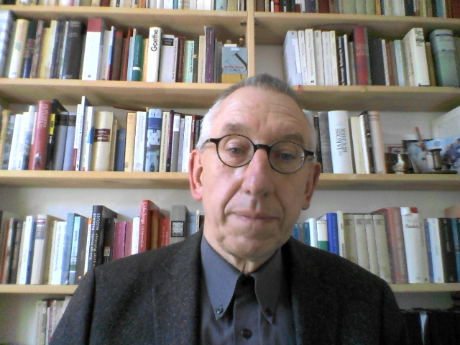

Staatliche Europa-Schule Berlin
Schule besonderer pädagogischer Prägung
Curriculum Mutter-/Partnersprache
Seit 2018/19 neue Berliner Rahmenlehrpläne
für die 9 nichtdeutschen Erstsprachen und die
10 Partnersprachen
RLP Muttersprache 1-10
RLP Partnersprache 1-8
ergänzende schulinterne Unterrichtspläne (SchiC)
Einbeziehung der nationalen Curricula der Partnerländer
Unterrichtsmaterial aus den Partnerländern
Wissen um 11, 5.5.2020
Notes:
Ab dem Schuljahr 2017/2018 wird der neue Berliner Rahmenlehrplan in der Schule umgesetzt.
Die Fächer Geografie und Geschichte sind dann im Fach Gesellschaftswissenschaften zusammengefasst.
Die nichtdeutschen Muttersprachen sind angelehnt an das Fach Deutsch.
Die Partnersprachen sind angelehnt an das Fach Fremdsprachen.
Für alle Fächer muss ein schulinternes Curriculum erstellt werden, wobei sich die Standorte mit gleicher Sprachkombination absprechen müssen.
Es gelten die Berliner Rahmenlehrpläne mit folgenden Ausnahmen bzw. Ergänzungen:
In den Fächern Sachunterricht, Geografie, Geschichte, Politische Bildung können Inhalte aus den Partnerländern integriert werden.
Beispiel:
In Geografie in der 5. und 6. Jahrgangsstufe ist vor allem Deutschland Thema. In der deutsch-französischen Sprachkombination wird dann Deutschland nur zur Hälfte behandelt, die andere Hälfte behandelt Frankreich oder andere frankophone Länder.
Der spezifische Fachwortschatz, der die Küstenformationen betrifft, kann ebenso am Beispiel französischen Küstenformationen gelernt werden.
In Geschichte in der deutsch-italienischen Kombination wird das Thema “Römer” besonders intensive behandelt;
In der deutsch-griechischen Kombination das Thema “Griechen”.
Jeder Standort hat das Recht, schulisches Material aus dem Partnerland im Unterricht einzusetzen: Bücher, Arbeitshefte, Schreibhefte. Die notwendigen Entscheidungen werden in der Schulkonferenz verabschiedet.

Slide 14

Staatliche Europa-Schule Berlin
Schule besonderer pädagogischer Prägung
Curricula der Sachfächer
…stehen in Übereinstimmung mit den Rahmenlehrplänen des Landes Berlin, mit einigen Besonderheiten:
Schulinterne, spezifisch ergänzte Curricula für alle in den SESB- Partnersprachen unterrichteten Fächer (SchiC)
(kritischer) Bezug auf die nationalen Curricula der Partnerländer
Verwendung von Unterrichtsmaterial der Partnerländer
Prüfungen (MSA: Präsentationsprüfung, Abitur: Biologie, Geschichte, PW, 5. PK) unter Bezug auf spezifische Inhalte
Wissen um 11, 5.5.2020

Slide 15


Staatliche Europa-Schule Berlin
Schule besonderer pädagogischer Prägung
Ideale Zusammensetzung der Schüler*innen der SESB
Wissen um 11, 5.5.2020

Slide 16
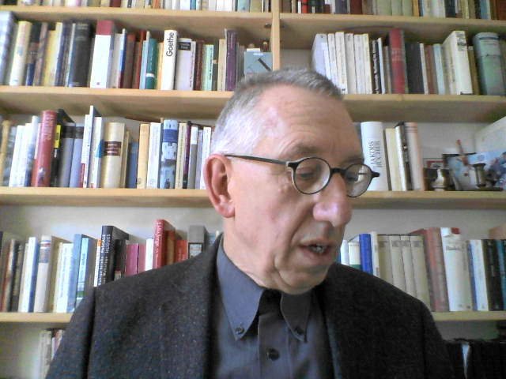
Staatliche Europa-Schule Berlin
Schule besonderer pädagogischer Prägung
Sprachlicher Hintergrund: Die Mehrheit ist bilingual aufgewachsen
Stark erhöhter Anteil an Kindern und Jugendlichen mit Migrationshintergrund
2 Gruppen von Sprachprogrammen
  Englisch, Französisch, Italienisch, Portugiesisch und Spanisch: auch attraktiv für monolingual deutschsprachig Aufgewachsene
  Griechisch, Polnisch, Russisch und Türkisch: Dominanz von in der nichtdeutschen Partnersprache aufgewachsenen Kindern
Sozioökonomischer Hintergrund an der SESB erhöht, aber starke Variation zwischen den verschiedenen Sprach-programmen
Heterogenität auf vielen Ebenen als Grundmerkmal
Wissen um 11, 5.5.2020

Slide 17
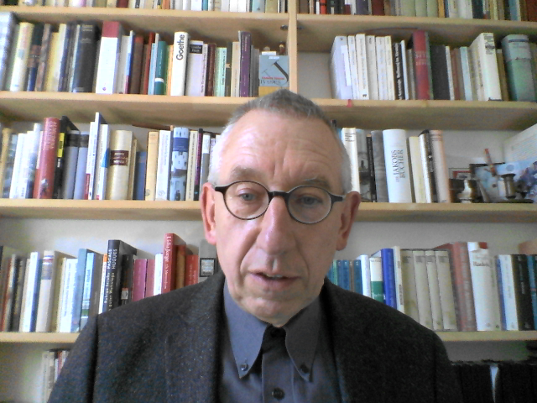
Staatliche Europa-Schule Berlin
Schule besonderer pädagogischer Prägung
Abschlüsse / Zertifikate
eBBR / MSA – 10. Schuljahr
Abitur - 12. oder 13. Schuljahr
Die Abschlüsse entsprechen in ihrem sprachlichen Anforderungsniveau in der Partnersprache den folgenden Niveaus des GER:
MSA Sekundarschule: B2
MSA Gymn. / E-Phase Sek.Schule: B2/C1
Abitur: C2
Wissen um 11, 5.5.2020

Slide 18

Staatliche Europa-Schule Berlin
Schule besonderer pädagogischer Prägung
Die Europäische Dimension in der SESB
Austausch, Kooperation und schulübergreifende Aktivitäten zwischen den Standorten der SESB
Austausch und Begegnungen mit Schulen im Ausland
EU-Projekte
Spracharbeit und interkulturelle Arbeit zu Themen der Europäischen Dimension
Zertifizierung der „Exzellenten Europabildung“
Wissen um 11, 5.5.2020
Notes:
Die interkulturelle Kompetenz bildet sich täglich im Schulleben, durch die 50% Zusammensetzung der Klasse, der Eltern, des pädagogischen Teams sowie der Inhalte des Lehrplans ist eine permanente Versta4ndigung und ein Austausch notwendig.
Einige Beispiele aus der Grundschule
Deutsch-Französisch: Die frankophonen Kinder lernen die französische Ausgangsschrift mit den verschnörkelten Anfangsbuchstaben und schreiben in Hefte mit französischer Lineatur.
Die germanophonen Kinder mögen diese Schrift, obwohl sie komplizierter als die Berliner Schulschrift ist und übernehmen sie auch teilweise.
In den Kombinationen Deutsch-Englisch, Deutsch-Französisch, Deutsch-Spanisch und Deutsch-Portugiesisch kommen die Kinder aus vielen Ländern, nicht nur aus den europäischen Partnerländern, sondern aus der ganzen Welt. Dies beeinflusst den Blickwinkel und das Zusammenleben.
Die Erzieherin des Kindergartens “Kinderinsel” – dieser Kindergarten befindet sich auf dem Gelände der Märkischen Grundschule (Deutsch-Französisch) war einige Wochen in Togo, um die togolesische Kultur besser zu verstehen, denn mehrere Kinder ihrer Gruppe kamen aus Togo. Zunächst wurde sie in eine 5. Klasse der MGS eingeladen, in der ebenfalls ein togolesischer Schüler ist, um über ihren Aufenthalt in Togo zu berichten. Anschließend entschied sich jedes Kind der Klasse 5b ein Thema zu Togo zu vertiefen. Die entstandenen Referate wurden an einem Nachmittag im Beisein eines Vertreters der togolesischen Botschaft, aller Eltern und vieler Geschwister sowie dem Schulleiter vorgetragen. Der togolesische Vater der Klasse erzählte selbst von seinem Schulalltag in Togo und begann seine Erinnerungen mit der togolesischen Nationalhymne. Die Eltern mit afrikanischen Wurzeln hatten Spezialitäten aus ihren Ländern für das abschließende Büffet zubereitet. Das Fest dauerte fünf Stunden.
Allerdings geschieht das Bewusstmachen der Vielfalt und die Auswirkungen auf das Individuum nicht von selbst. Die Pädagoginnen und Pädagogen müssen immer wieder in Reflektionsphasen diese Buntheit gemeinsam mit den SuS darstellen. Interkulturelle Kompetenz entsteht nicht von alleine, sondern verlangt bewusstes Nachdenken und Handeln.

Slide 19
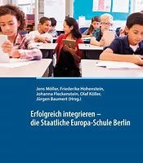
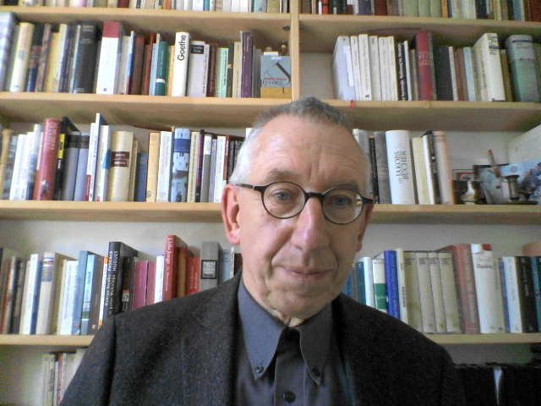
Staatliche Europa-Schule Berlin
Schule besonderer pädagogischer Prägung
2014/15: Erste wissenschaftliche Evaluation der SESB
Universität Kiel, Max-Planck-Institut für Bildungsforschung
  Leistungsvergleiche in den Klassen
  4 und 9, zwischen SESB und Regelklassen
    Kompetenzmessung in Mathematik, Deutsch, Englisch und Naturwissenschaften
    Messung interkultureller Kompetenz und Einstellungen
    Lit: Möller, Jens et.al. (Hrsg.): Erfolgreich integrieren – die Staatliche Europa-Schule Berlin. Münster, New York (Waxmann) 2017
Wissen um 11, 20.7.2019

Slide 20
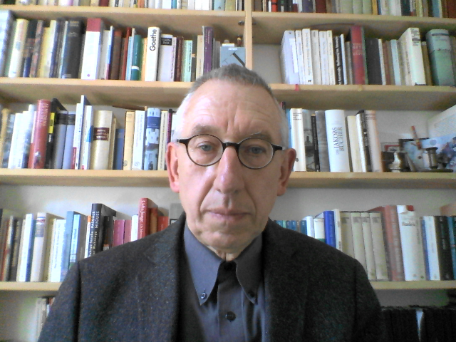
EUROPA-Studie – Studiendesign
20
Leistungstests
1. Schülerbefragung
1. Elternbefragung
1. Lehrkräftebefragung
Leistungstests
2. Schülerbefragung
2. Elternbefragung
2. Lehrkräftebefragung
Leistungstests
3. Schülerbefragung
3. Elternbefragung
3. Lehrkräftebefragung
2014
2015
2016
4. Klasse
SESB/Kontrolle
5. Klasse
SESB/Kontrolle
6. Klasse
SESB/Kontrolle
6. Klasse
SESB
9.Klasse
SESB

Slide 21
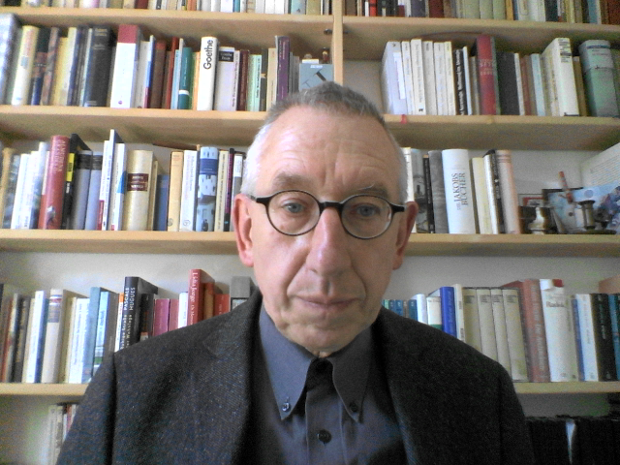
EUROPA-Studie – Kontrollgruppenstruktur
21
EUROPA-Studie
Externe Vergleichsgruppen
SESB
N=769
ELEMENT 2003
N=4.926
K4
PIRLS 2001/2011
Monolingual unterrichtete Vergleichsklassen (VGLK)
N=731
TIMSS 2003/2011
BERLIN-Studie 2014
N=3.289
K9
SESB
N=617
PISA 2012

Slide 22
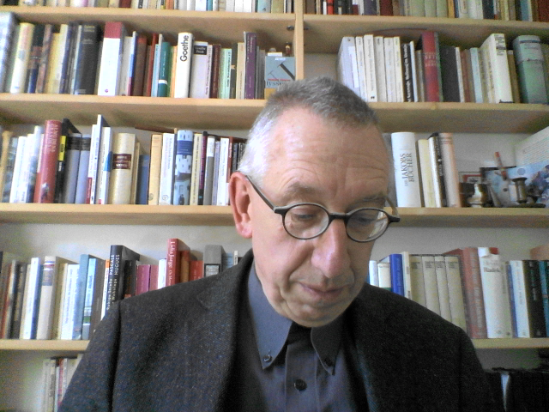
Staatliche Europa-Schule Berlin
Schule besonderer pädagogischer Prägung
Wissenschaftliche Evaluation der SESB, Vergleich mit Regelklassen
  Ergebnisse:
  Keine Nachteile bei Lesekompetenz Deutsch
  Gleiche Kompetenzen in Mathematik und annähernd gleiche in Naturwissenschaften
  Deutlich höhere Kompetenz in Englisch!
    Kompetenzen in der Partnersprache (Maßstab: PISA) zwar unter Leistungen in den Partnerländern, aber auf einem guten Niveau
Wissen um 11, 5.5.2020

Slide 23
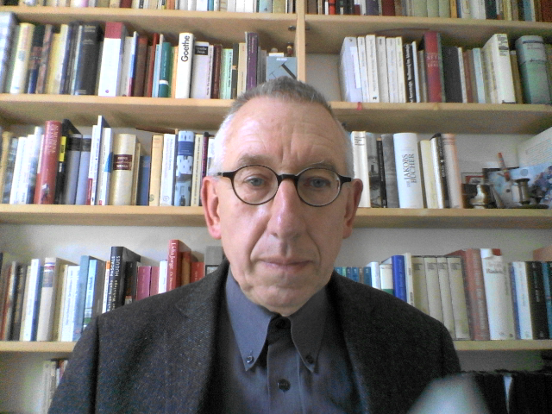
Staatliche Europa-Schule Berlin
Schule besonderer pädagogischer Prägung
Interkulturelle Kompetenz
  4. Jahrgang: Die Integration von Kindern aus sprachlich-kulturellen Minoritätsgruppen gelingt an der SESB besser als an den sonstigen Regelschulen
  Insbesondere monolingual nicht-deutschsprachig aufgewachsene Kinder erfahren in den SESB-Klassen keinerlei Benachteiligung, sondern Wertschätzung
  Deutlich höhere interkulturelle Kompetenz
Wissen um 11, 5.5.2020

Slide 24
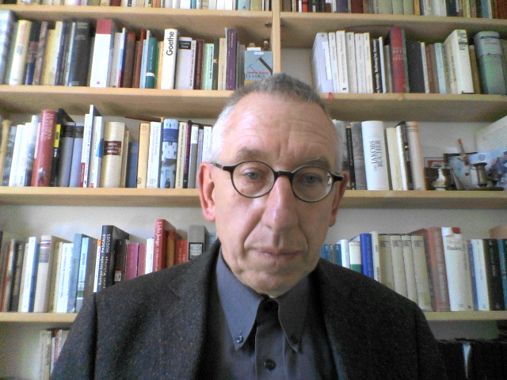
Staatliche Europa-Schule Berlin
Schule besonderer pädagogischer Prägung
Interkulturelle Kompetenz
  9. Jahrgang: „Egalitäre, multikulturelle Vorstellungen sind an der SESB stärker ausgeprägt, Assimilationsnormen schwächer“: Beide Kulturen werden als gleichwertig angesehen (Besonders bei globalen Sprachen).
  Gleichzeitig aber auch kulturelles Identitätsgefühl (Bindung an die Herkunftskultur) besonders bei „ethnisch eher homogener Schülerschaft“ (Griechisch, Polnisch, Russisch, Türkisch), wo z.T. auch Anteil der 1. Einwanderergeneration hoch.
  Gleichwertigkeitsvorstellungen bei gleichzeitiger selbstverständlicher institutioneller Inklusion und Bindung an Herkunftskultur
Wissen um 11, 5.5.2020

Slide 25
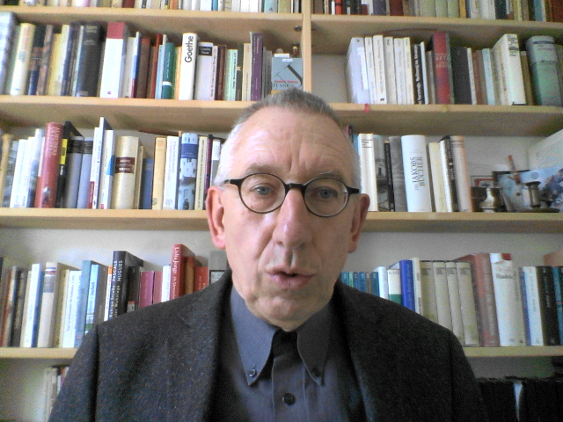
Staatliche Europa-Schule Berlin
Schule besonderer pädagogischer Prägung
Desiderata:
Mehr Ressourcen zur Förderung von „Späteinsteigern“ ohne oder mit geringen Deutschkenntnissen
SESB ist nicht eine Schule, sondern dezentrales Netzwerk mit gemeinsamer Struktur. Gemeinsamkeit wird aufrechterhalten durch Netzwerk aus Lehrkräften („Moderator*innen“), die gemeinsame Projekte planen, Probleme gemeinsam diskutieren und Lösungsvorschläge erarbeiten und darauf achten, dass Einheitlichkeit bleibt. Muss gestärkt werden.
Aufbau und Einrichtung neuer Standorte SESB als bezirksübergreifender Schule trotz Bedarfs besonders in Englisch, Französisch und Spanisch schwierig, da wegen des Mangels an Schulplätzen in Konkurrenz zu bezirklicher Versorgung.
Wissen um 11, 5.5.2020

Slide 26
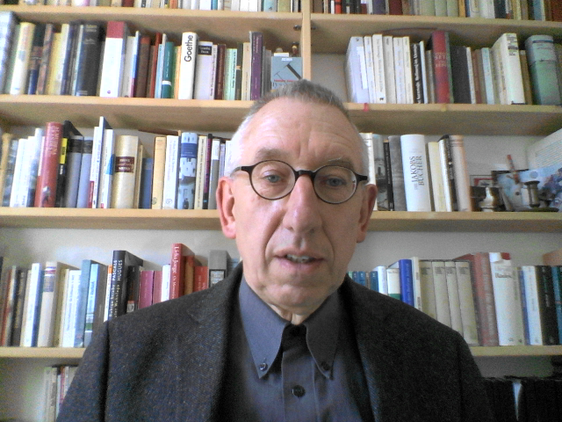
Staatliche Europa-Schule Berlin
Schule besonderer pädagogischer Prägung
Fazit der „Europa-Studie“:
Einzigartiges Angebot der Stadt Berlin
Attraktiv für „kosmopolitisch“ orientierte deutschsprachige Eltern und für Migranten
Vielfältiges Sprachangebot
Verbindung des Erlernens der deutschen Sprache mit dem Erwerb einer zweiten Sprache bei gleichzeitig möglicher Aufrechterhaltung der Bindung an die Herkunftskultur
Beherrschung zweier Sprachen und gute Leistungen im Englischen als Bildungsvorteile
Höhere interkulturelle Kompetenz
Wissen um 11, 5.5.2020

Slide 27

Staatliche Europa-Schule Berlin
Schule besonderer pädagogischer Prägung
Weitere Informationen
zur SESB finden Sie
im Internet unter
www.berlin.de/sen/bildung/
besondere_angebote/
staatl_europaschule/
Interesse an Informationen und Kontakt?
stahr@kurt-schwitters.schule
Wissen um 11, 20.7.2019
Notes:
Eine Kurzdarstellung des Konzeptes SESB sowie alle Schulstandorte mit Angabe der Internetadresse finden Sie auf der Internetseite der Senatsverwaltung für Bildung, Jugend und Wissenschaft.
Jede Schule ist für die Gestaltung und den Inhalt ihrer Seite selbst verantwortlich.

Slide 28


Staatliche Europa-Schule Berlin
Schule besonderer pädagogischer Prägung
Thank you for your attention!
Vielen Dank für Ihre Aufmerksamkeit!
Thank you for your attention
Merci beaucoup pour votre attention
Σας ευχαριστούμε πολύ για την υποστήριξή σας
Ringraziamo per la cortese attenzione
Dziękujemy za uwagę
Muito obrigado pela sua atenção
Большое спасибо за Ваше внимание
Muchas gracias por su atención
Dikkatiniz için çok teşekür ederiz

